Slide 1
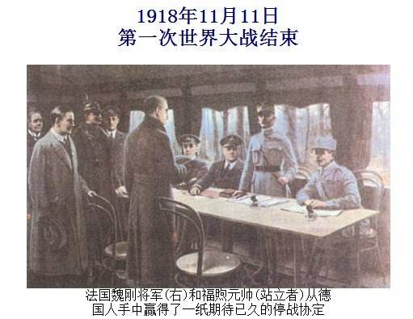


11月11日是什么日子？
NO
NO

Slide 2

第14课 第一次世界大战与战后国际秩序
课程标准：
了解第一次世界大战引起的国际秩序的重要变化

Slide 3
学习目标：
1、通过阅读教材，分析相关史料，从“唯物史观”的角度认识帝国主义和第一次世界大战爆发的原因。
2、自主观察历史地图，明确一战中三条战线的空间位置，阅读教材内容，以时间为线索梳理第一次世界大战的过程，同时了解一战中的中国。
3、通过阅读教材掌握凡尔赛—华盛顿体系的内涵，结合相关史料对该体系的进步性和局限性进行评价，从而理解其导致的20世纪上半期国际秩序的变化。
4、通过阅读史料分析凡尔赛—华盛顿体系对中国造成的影响，认识到近代中国“弱国无外交”的无奈，进而衍生出为中国奋斗的使命感。

Slide 4
一、帝国主义与世界大战的酝酿
商品输出为主向资本输出为主过渡
帝国主义是发展到垄断组织和金融资本的统治已经确立、资本输出具有
大型垄断组织对市场、原料、投资场所的需要
突出意义、国际托拉斯开始瓜分世界、一些最大的资本主义国家已把世界全部领土瓜分完毕这一阶段的资本主义。
——列宁《帝国主义是资本主义的最高阶段》，《列宁选集》第二卷
（《中外历史纲要》下册第14课史料阅读）
阅读史料和课本p82第一自然段，概括帝国主义的含义、思考它的形成原因？
含义：发展到垄断阶段的资本主义；
形成原因：第二次工业革命的推动

Slide 5
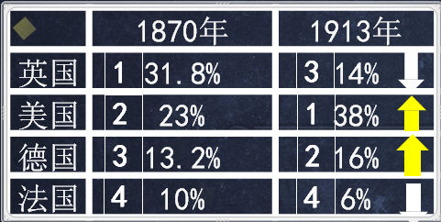
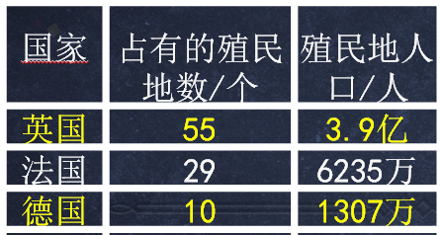
一、帝国主义与世界大战的酝酿
19世纪末20世纪初，两次工业革命后，西方列强在世界的工业比重及其占有殖民地情况：
——摘自齐世荣《世界史·现代卷》
——《中外历史纲要》下册第12课
依据材料一说明，20世纪初西方列强的经济实力和殖民地占有情况之间存在什么现象？这一现象出现的根本原因是什么？
一战的
根源
现象：经济实力与所占殖民地面积并不完全匹配；
根本原因：资本主义政治经济发展的不平衡。

Slide 6
阅读以下材料和p82第二自然段p83第一自然段思考：
19世纪末20世纪初，欧洲帝国主义列强间的主要矛盾有哪些？这些矛盾是怎样形成的？有何影响？
1897年，英国杂志《星期六评论》谈到英德矛盾的尖锐化时说：
德国的商贩和英国的行商……在地球上每个角落里都彼此竞争。无数小冲突会成为大战的借口，总有一天世界上会发生这种大战。假使德国明天从地面上被消灭掉，那么，后天在世界上就找不到一个不因此而更富的英国人。过去，各国为争夺某一城市或某种遗产而厮杀若干年，难道现在它们不应该为每年五十亿英镑的商业收入而从事战争吗？
——周一良、吴于廑总主编，蒋相泽主编
《世界通史资料选辑•近代部分》

Slide 7
欧洲列强之间的矛盾
法
意
领土争端，北非殖民地
同盟国
协约国
德
世界市场 、殖民地问题
英
巴尔干问题
奥
俄
巴尔干半岛成为欧洲的火药桶
巴尔干问题

Slide 8
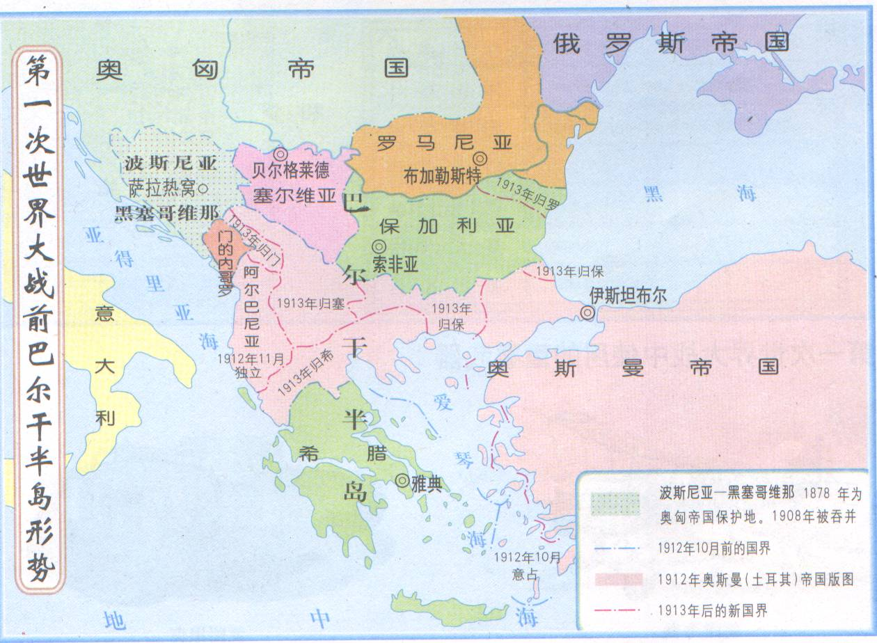
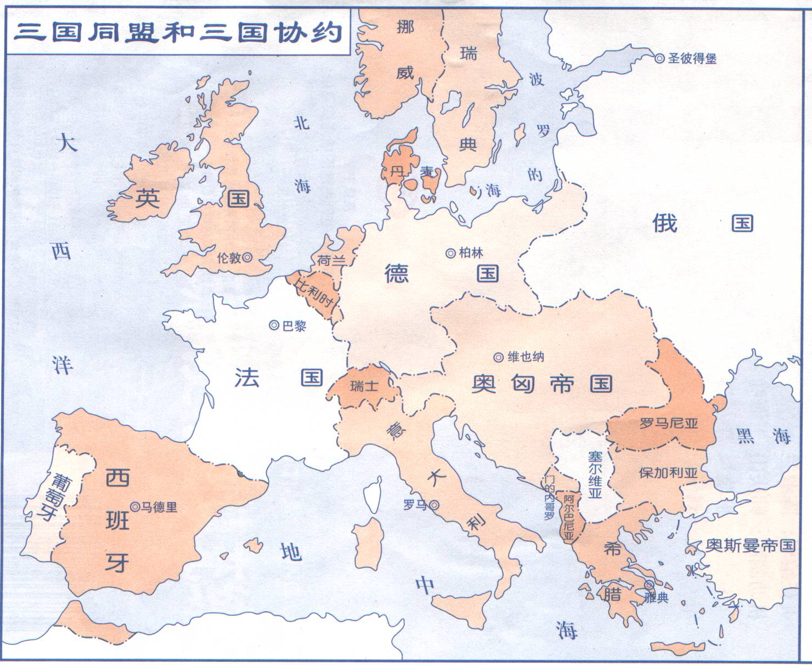
民族矛盾激化，列强争夺，成为欧洲 “火药桶”
两大军事集团对立
三
国
同
盟
三
国协
约

Slide 9

一、帝国主义与世界大战的酝酿
1.第一次世界大战背景
归纳总结
（1）19世纪晚期至20世纪初，随着第二次工业革命和垄断组织的产生，主要资本主义国家发展到帝国主义阶段。
（2）帝国主义各国政治经济发展不平衡，导致列强瓜分世界的争斗。
（3）两大军事集团对峙，国际局势日益紧张
根本原因

Slide 10
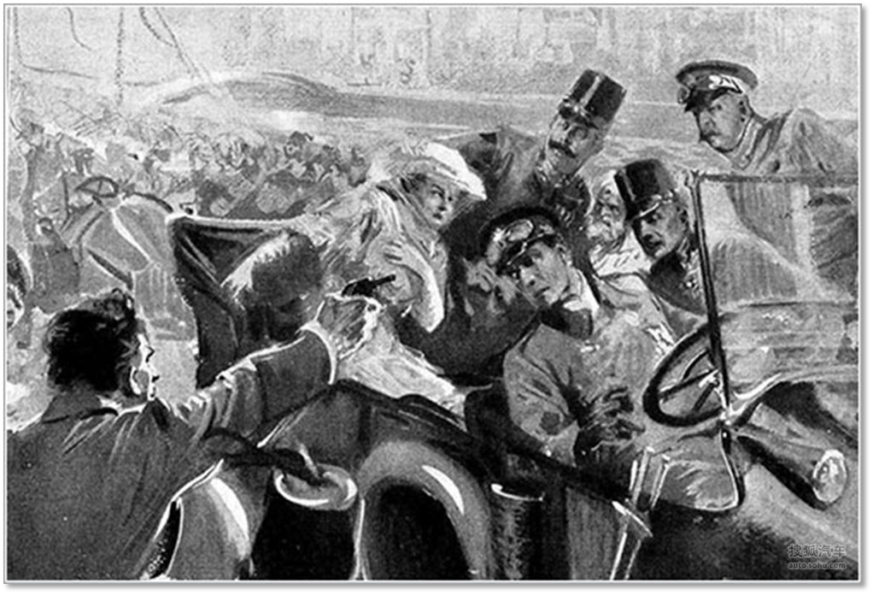
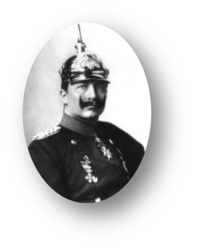
一、帝国主义与世界大战的酝酿
2.第一次世界大战导火线
1914年6月28日，奥匈帝国皇储斐迪南大公夫妇在萨拉热窝被塞尔维亚青年普林西普枪杀。两大集团利用这一突发事件，推波助澜，导致国际局势迅速恶化。
萨拉热窝事件
有人说，第一次世界大战是一次偶然的灾难，假如塞尔维亚民族主义者不刺杀奥匈帝国皇储夫妇，一战就不会爆发。
你是否同意这一观点？
谈谈你的看法。
这是千载难逢的机会……现在不发动就永远没有发动的机会了。
——德皇威廉二世

Slide 11

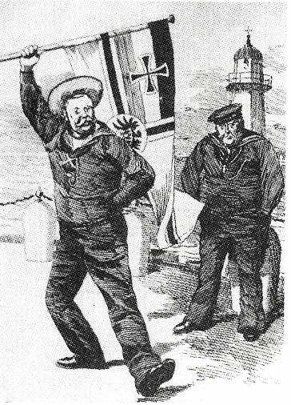
材料一“德国向自己的一个邻国让出陆地,向另一个让出海洋,而给自己留下一钱不值的天空,这样的时代一去不复返了!……我们不愿意把任何人挤到阴暗的角落,但我们也要给自己一块光明之地，一块阳光下的地盘。”
—— 德国外长毕洛夫1899年末的讲话
依据以上文字和图片材料思考：
第一次世界大战的性质是什么？
列强瓜分世界的帝国主义战争

Slide 12
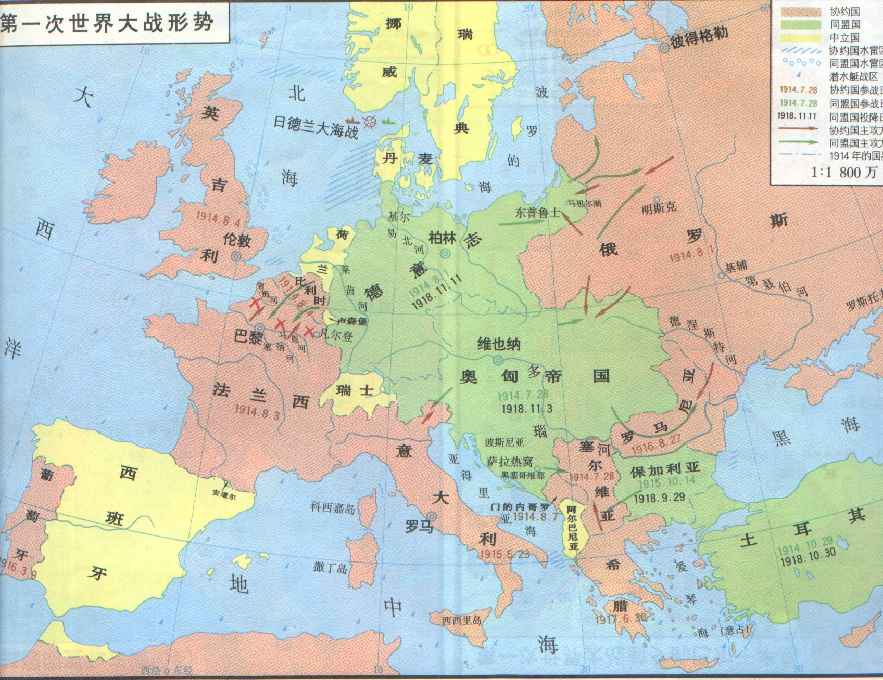
二、第一次世界大战的经过
阅读课本p84第一、二自然段和一战形势图，以小组为单位完成表格

Slide 13
二、第一次世界大战的经过
1914.7-1918.11
时间
战线与交战双方
战争阶段与重大战役
西线
英法—德
东线
俄—德奥
南线
俄—奥
第一阶段
（1914年）
马恩河战役
第二阶段
（1915-1916年）
凡尔登战役、索姆河战役、日德兰海战
第三阶段
（1917-1918年）
美国、中国参战，俄国退出一战（十月革命）

Slide 14
二、第一次世界大战的经过
东线：波罗的海南岸至罗马尼亚
俄 VS 德、奥匈
西线：决定性战场
比利时、法国北部和德法边境
英法 VS 德
南线：巴尔干
塞尔维亚、俄 VS奥匈

Slide 15
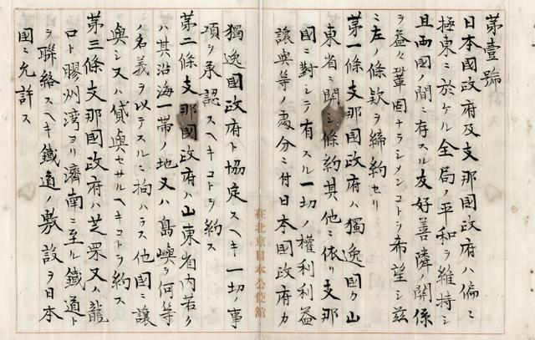
一战中的中国
依据课本和材料思考梳理，第一次世界大战的过程中有哪些内容和中国相关？
1914年8月，日本正式对德宣战。10月占济南车站，占领了胶济铁路全线。11月，占领青岛，占领德国在山东的租借地。1915年，提出“二十一条”。

Slide 16
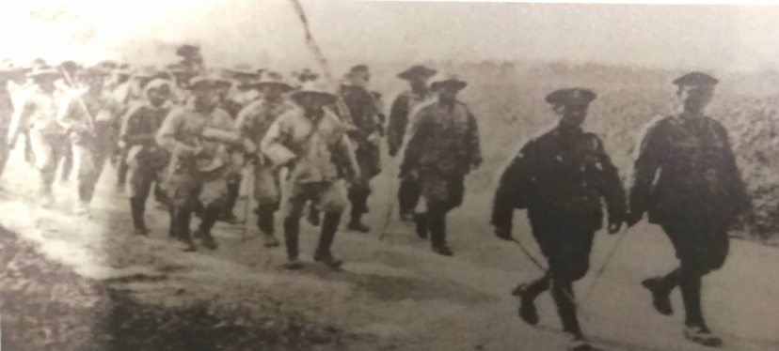
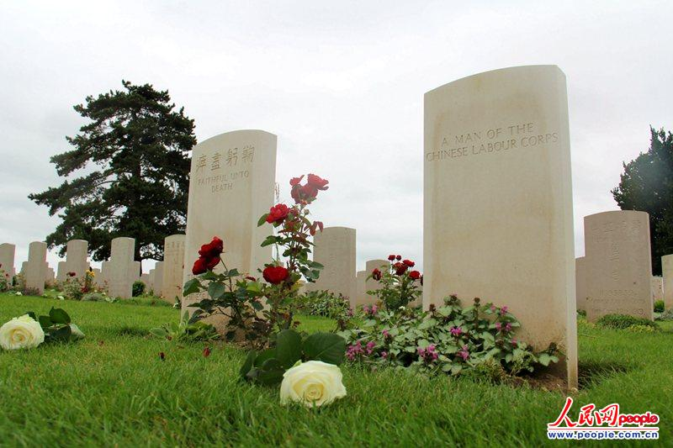
一战中的中国
1917年，中国用“以工代战”的形式， 站在协约国一方参加战争。中国参战的意图 在于战后收回日本攫取的山东主权。十几万 中国劳工在欧洲战场从事各种艰苦工作，他 们的技术、高效以及勇敢，常常得到协约国 官兵的称赞。约有3000名华工在这次战争中 献出了生命。在法国南部，有一个华工墓地，墓碑上大都有“勇往直前”“鞠躬尽瘁”“虽死犹生”“流芳百世”等字样，默默记录着华工在一战中的牺牲。
——《中外历史纲要》下册第14课历史纵横
一战中的华工在英国军官带领下去前线挖战壕
法国南部的一战华工墓地

Slide 17
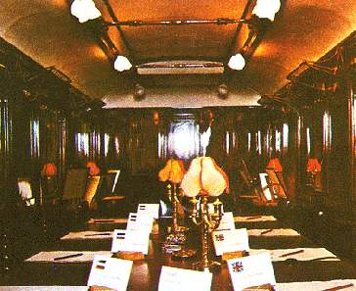
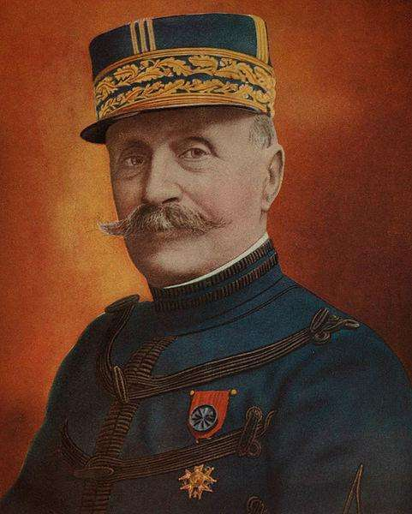
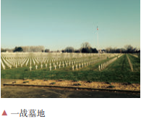
一战的结束
1918年11月11日，德国政府代表在福煦车厢签署了《贡比涅森林停战协定》,德国宣布投降，大战以同盟国的失败而结束。
福熙车厢
斐迪南·福煦
第一次世界大战以极其残酷的杀戮为主要特点。大约900万人战死，2000多万人受伤，350万人终身残疾。德、俄、法奥的伤亡人数占全部伤亡人数的66.6%。
——《中外历史纲要》下册第14课

Slide 18
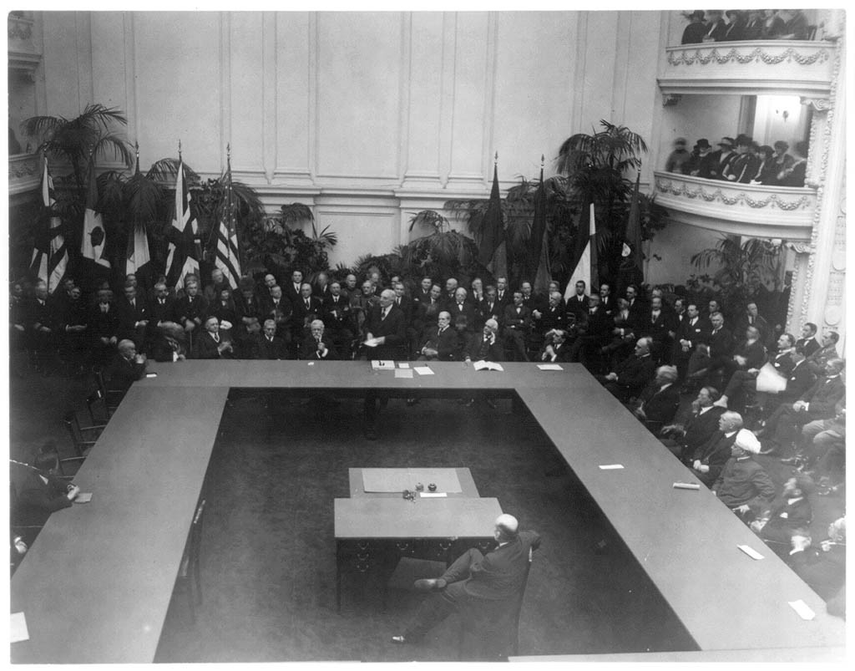
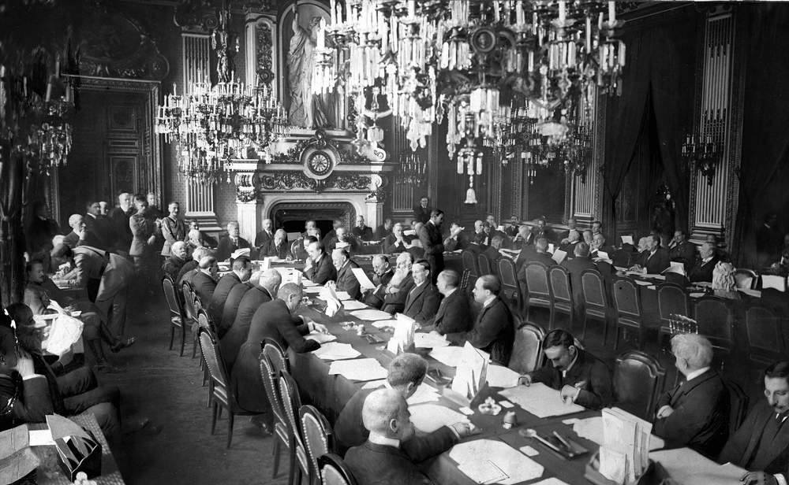
三、一战后的国际秩序
阅读图片和课本p85最后一个自然段，思考以下问题：
1.一战后在全球范围内建立的帝国主义国际新秩序是什么？
2.该体系是如何形成的？
3.该体系的主要内容有哪些？
华盛顿会议
巴黎和会

Slide 19
（一）凡尔赛—华盛顿体系
凡尔赛—华盛顿体系的含义
战败国与苏俄政府被排斥在外
战争结束后，战胜国在1919年和1921—1922年分别召开了巴黎和会与华盛顿会议，与会各国缔结了以《凡尔赛条约》和《九国公约》为代表的一系列国际条约，在全球范围内建立了帝国主义的国际新秩序——凡尔赛-华盛顿体系。
欧洲、亚太……

Slide 20
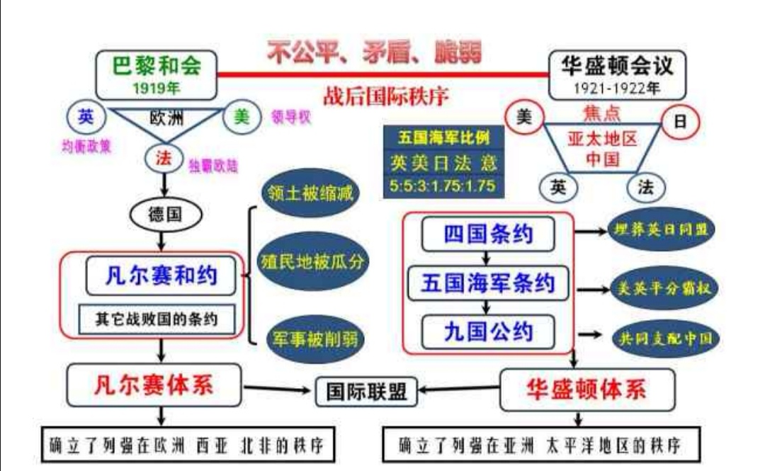
凡尔赛—华盛顿体系的内容
实质
(1)德国及其盟国承担战争罪责，战败国向战胜国割地赔款，裁减军备，德国的海外殖民地被战胜国瓜分；
(2)承认波兰复国，承认捷克斯洛伐克和南斯拉夫等国家独立；
(3)限制美国、英国、日本等国的海军军备；
(4)中国收回山东主权，但日本保留了诸多特权；
(5)列强同意将“门户开放”“机会均等”作为侵略中国的共同原则。
凡尔赛体系
一战后，列强在欧洲、非洲和西亚等地区的形成的国际关系的新秩序。
宰割·掠夺·分赃
实质
华盛顿体系
在宰割中国、抑制英日的基础上，确立了美国主导的在亚太地区的国际关系新秩序

Slide 21
凡尔赛-华盛顿体系与中国
根据材料并结合所学，分析凡尔赛—华盛顿体系的建立给中国造成的影响。
（一战后）协约国同德国及其盟国签订的一系列和约，构成了重建欧洲、西亚和非洲的国际新秩序……该主要议题之一是“远东及太平洋问题”，其核心是中国问题……与会国签订了一个关于中国问题的公约，这个公约签订后，美国国务卿体斯掩不住得意之色，说：“对华‘门户开放’终于实现了。” ——《世界通史》
影响：
（1）《凡尔赛和约》将德国在中国山东的特权转交给日本，损害了中国利益，引发了中国的五四爱国运动，最终中国代表没有在和约上签字；
（2）《九国公约》中，列强同意将“门户开放”“机会均等”作为侵略中国的共同原则，使中国处于帝国主义列强共同支配的局面。

Slide 22
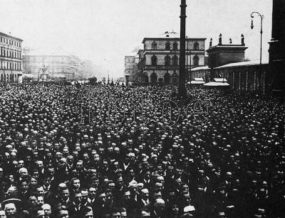
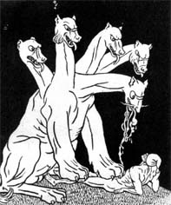
凡尔赛—华盛顿体系的评价
从以下两幅图片中你能获取到哪些信息？
德国人对巴黎和会的决议极其不满，战后民族主义和复仇主义情绪在德国蔓延，《凡尔赛和约》已经在国际关系的土壤中埋下了会滋生出罪恶的种子
1919年，德国慕尼黑3万多人抗议在巴黎和会上做出的决定
这幅刊登在1921年德国一家杂志上的漫画将英、法、美、意、日比做一只五头怪兽，它将德国踩在脚下，贪婪地将其内脏吞食殆尽。

Slide 23
凡尔赛—华盛顿体系的评价
靠凡尔赛合约来维系的整个国际体系、国际秩序是建立在火山上的……
——[苏]列宁《在莫斯科省得县、乡、村执行委员会主席会议上的讲话》，《列宁全集》第三十九卷
丘吉尔在《第二次世界大战回忆录》中曾把凡尔赛体系称为“胜利者的蠢事”。
——《中外历史纲要》下册第14课问题探究
谈谈你对上述观点的认识。
凡尔赛—华盛顿体系建立在战胜国帝国主义剥夺战败国和利益再分配的基础上，它有暂时缓和帝国主义列强矛盾的作用，但由此建立的和平并不长久。

Slide 24
（二）国际联盟
1918年1月8日，美国总统伍德罗·威尔逊提出《世界和平纲领》，即 “十四点原则”。其要点为：
公开的和平条约，必须公开缔结；
为了大小国家都能相互保证政治独立和领土完整，必须成立 一个具有特定盟约的普遍性的国际联盟。
——摘编自齐世荣主编《世界通史资料选辑·现代部分》第1分册
阅读以上材料思考，国际联盟的首倡者是哪国？其意图是什么？
美国，企图利用国联,领导世界(称霸世界)

Slide 25
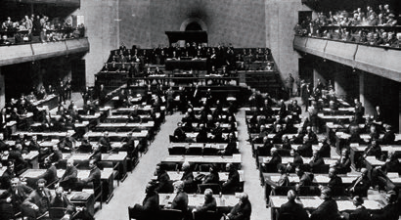
（二）国际联盟
国际联盟会场
阅读教材87页第一自然段，思考国际联盟的性质、宗旨、原则和实质。
性质：国联是第一个由主权国家组成的世界性国际组织
宗旨：促进国际合作和实现世界和平与安全
原则：“全体一致”原则
实质：英法维护凡尔赛体系的工具

Slide 26
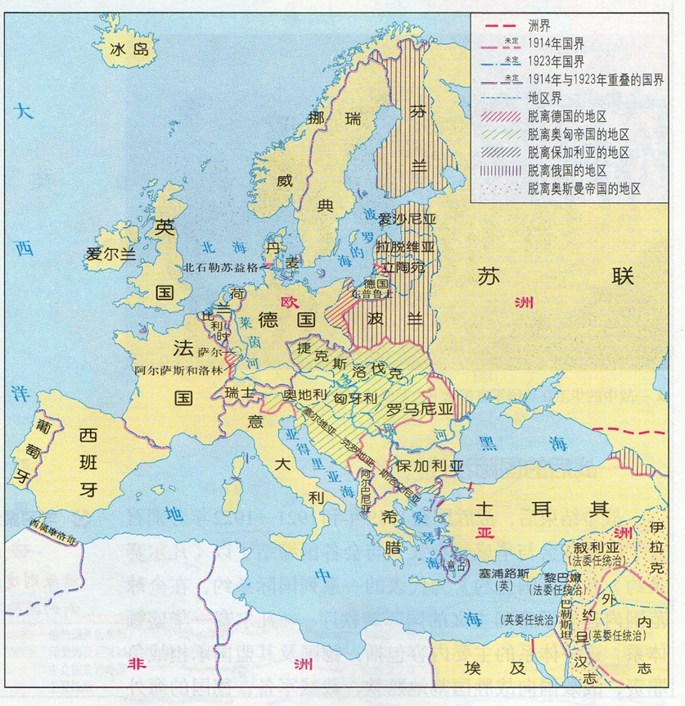
阅读图片思考，国联如何处理战败国的殖民地？
委任统治
一战后欧洲和中东领土变迁示意图

Slide 27
国际联盟作为凡尔赛-华盛顿体系的组成部分，存在巨大的缺陷。国 联实际成为英法所操纵的国际组织。它所规定的的“全体一致”原则，实 际使国联失去了对侵略行为采取任何有效行动的可能性，无法制止战争的 发生；美国始终不是国联的成员，苏联长期被拒之门外，30年代法西斯国 家日本、德国和意大利相继退出，不受约束，从而使集体安全有名无实。
——摘自徐蓝主编《世界近现代史1500-2007》
依据上述材料谈谈你认为应该如何评价国际联盟？
国际联盟是凡尔赛—华盛顿体系的重要组成部分，为后来的国际组织提供了经验，有一定的进步意义。但是它在制裁侵略、保卫世界和平方面没有发挥应有的作用。

Slide 28
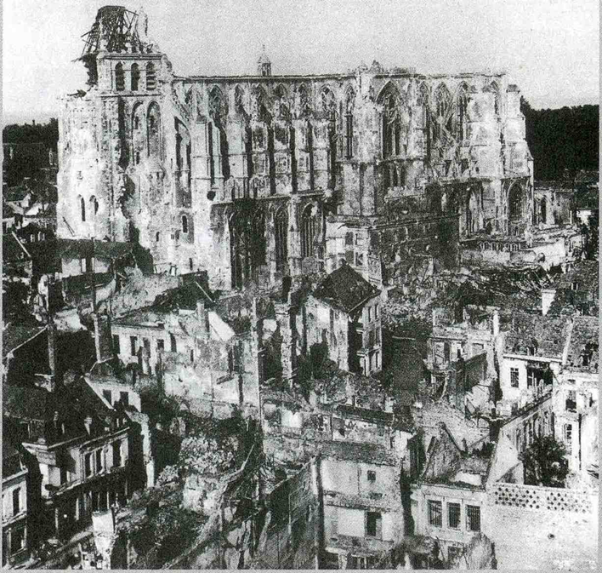
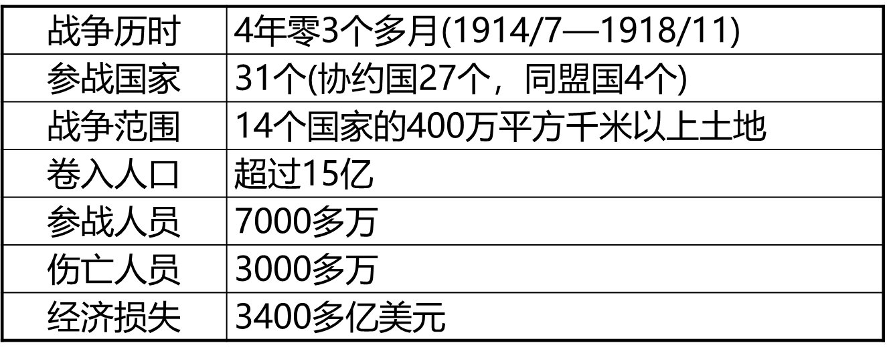
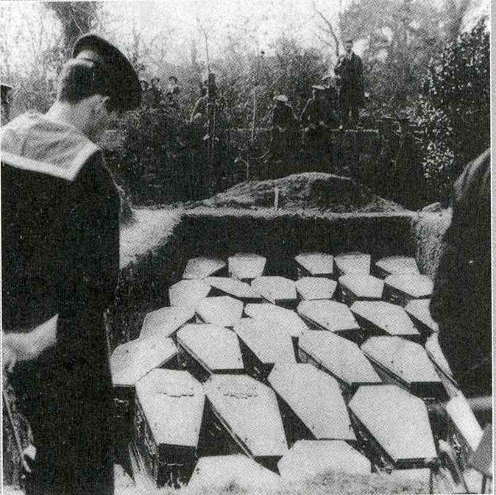
（三）一战的影响
一战后的欧洲
——数据摘自《二十世纪的战争与和平》
阅读教材87页最后一段和上述材料谈谈第一次世界大战的影响。
世界格局
思想观念
一战中牺牲的士兵

Slide 29
课堂小结
帝国主义与世界大战的酝酿
一战的背景
导火线、性质
第一次世界大战的经过
三条战线、三个阶段
一战中的中国
一战后的国际秩序
凡尔赛—华盛顿体系
国际联盟

Slide 30
知识测评
1.下表是《各强国工业生产排名变化表》（根据《大国的兴衰》改编而成），该表反映了（）
C
 | 1860年 | 1870年 | 1890年 | 1900年
英国 | 1 | 1 | 2 | 3
法国 | 2 | 3 | 4 | 4
德国 | 4 | 4 | 3 | 2
美国 | 3 | 2 | 1 | 1
A.工业排名取决于工业革命开展的次序
B.第二次工业革命使欧洲强国走向衰弱
C.工业革命中帝国主义各国发展不平衡
D.美国在两次工业革命中居于主导地位

Slide 31
2.“……一个半疯癫的18岁肺病患者，醉心于狂热民族主义剧毒的普林西普……砰砰几枪，声震全球。”这个“声震全球”的事件是指（）
A.萨拉热窝事件 B.巴尔干战争
C.俄国十月革命 D.“施里芬计划”
3．透过现象看本质是认识和评价历史现象的重要方法。下列表述属于揭示历史现象的本质的是( )
A．1914年，奥匈帝国向塞尔维亚宣战
B．1917年，美国对德国宣战
C．第一次世界大战是一场帝国主义战争
D．1918年11月，德国投降
A
C

Slide 32
4.第一次世界大战后巴黎和会上签订的《凡尔赛条约》中最能体现分赃性质的条款是( )
A．阿尔萨斯和洛林交还给法国
B．德国海外殖民地交给战胜国进行“委任统治”
C．废除德国的普遍义务兵役制
D．德国应支付大量战争赔款
5.下列对一战以后形势的判断不够正确的是( )
A华盛顿会议以前帝国主义国家在中东和欧洲的统治秩序是稳定的
B美国倡议建立国联并没有加入国联，国联为英法控制
C《凡尔赛和约》标志着一战后的帝国主义国际体系开始建立
D国联的“全体一致”原则不可能制止侵略制止战争
B
A

Slide 33
6.巴黎和会后，一位代表说：“我们初来巴黎时，对即将建立新秩序满怀信心；离开时，则感到新秩序比旧秩序更加纠缠不清。”他之所以这样说，是因为巴黎和会后建立的“新秩序”( )
A．没有改变第一次世界大战前的世界秩序
B．彻底消除了战胜国和战败国之间的矛盾
C．重新确立了帝国主义在东亚、太平洋地区的统治 D．没有从根本上消除帝国主义列强之间的矛盾
D

Slide 34
是否知道一战爆发的原因？
是否能够按照时间线索梳理一战的爆发、经过、结束？
是否能够准确说明一战与中国的关系、理解战后格局对中国的影响？
是否能够认识评价凡尔赛—华盛顿体系及其引发的国际秩序的变化？
是否能在地图上识别出协约国、同盟国与一战的三条战线？
学生自我评价
选否请陈述学习过程中遇到的困难

Slide 35
拓展作业——能力提升
《一战启示录》
观看纪录片《一战启示录》，结合一战爆发的原因和战后形成的凡尔赛—华盛顿体系，围绕“战争与和平”自拟题目，写一篇历史小论文。

